Slide 1

第四章 触发器
数字系统逻辑设计
Digital System and Logic Design
主编：王维华、曲兆瑞
山东大学出版社
主讲人：张瑞华
山东大学 计算机科学与技术学院

Slide 2

逻辑电路
组合逻辑电路
  输出状态仅和当时的输入状态有关，而与过去输入状态无关
时序逻辑电路
  输出状态不仅和当时的输入状态有关，而且与过去的输入状态有关

Slide 3
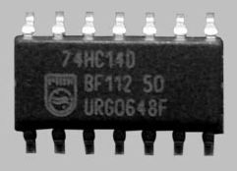
触发器？
一种具有“记忆”功能的单元逻辑电路
是构成时序逻辑电路的基本器件
区别（局限于本书范围）：
  有触发器就是时序电路
  无触发器就是组合电路
时序电路的分析、设计都需要掌握触发器(Flip-Flop)的功能特性。
学习要求
  了解基本工作原理
  重点掌握它们的逻辑功能
  能够正确使用
PHILIPS 74HC14D施密特触发器
作用：整流、滤波
Notes:
作用：整流、滤波，计数等等

Slide 4

内容提要
4.1 触发器概述
4.2 触发器的逻辑功能
4.3 边沿触发器
4.4 触发器的触发方式
4.5 触发器的功能转换

Slide 5
4.1 触发器概述
符号表示
  两个互反的输出，用 Q 和 表示
  多个输入，用约定字母表示
基本特征
  有两种稳定的状态
Q
Q
Q
Q=0
Q=1
Q=1
Q=0
图形符号
0态
1态
  在输入信号的作用下，两种状态可相互转换

Slide 6
现态和次态
  现态：信号作用前的状态，记作Q或者Q^{n}
  次态：信号作用后的状态，记作Q’或者Q^{n+1}
  注意：现态和次态是以时间划分的，空间上是相同的
逻辑功能
  Q’=f(Q,X) 次态是现态和输入的函数
  描述方法：功能表、特征方程、激励表、逻辑符号
触发方式
  输入信号的有效条件
(电路中的信号点)

Slide 7
触发器的分类
按触发方式分类
  基本(电位)触发器:输入信号电平直接控制
  时钟触发器
    同步触发器:时钟电平直接控制
    边沿触发器:时钟边沿控制
    主从触发器:主从控制时钟脉冲触发
按功能方式分类
  RS触发器
    基本RS触发器（4.2.1）
  JK触发器（4.2.3）
    边沿控制的JK触发器(4.2.4)
  D触发器
    同步D触发器（4.2.2）
  T触发器（4.2.5）
  T’触发器

Slide 8
内容提要
4.1 触发器概述
4.2 触发器的逻辑功能
4.3 边沿触发器
4.4 触发器的触发方式
4.5 触发器的功能转换

Slide 9
4.2 触发器的逻辑功能
1.基本RS触发器
2.同步D触发器
3.JK触发器
4.边沿控制的JK触发器
5.T触发器

Slide 10
4.2.1 基本R-S触发器
1) 电路组成与符号
由两个与非门交叉耦合组成。
输入信号为S、R，输出信号为Q，Q
Q
Q
Q
Q
S
R
S
R
(a)电路结构
(b)图形符号
也可以用或非门实现，见(126)练习四1a

Slide 11
2) 工作原理
(1)当R＝1 ， S＝0 时
触发器Q=1,置1
(2)当R＝0 ， S＝1时
触发器Q=0,置0
(3)当R＝1 ， S＝1 时
若Q原来为0，则Q仍为0
若Q原来为1，则Q仍为1
(4)当R＝0 ， S＝0 时
Q和Q都为1，不定态(禁用)
Q
Q
S
R
(a)电路结构
R
S
Q
Q’
0 0 0 0
0 0 1 1
0 1 0 1
0 1 1 1
1 0 0 0
1 0 1 0
1 1 0 *
1 1 1 *
基本RS触发器功能表（状态转换表）

Slide 12
2) 工作原理
转换过程
R
S
Q
2t_{pd}
t_{pd}
Q
t_{pd}
2t_{pd}
波形图

Slide 13
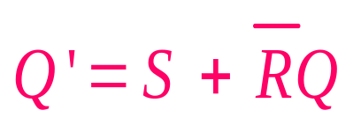
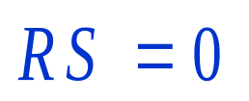
3)功能描述
①功能表
R_{D}S_{D}
Q
00
01
11
10
0
0
1
*
0
1
1
1
*
0
图 卡诺图形式的功能表
②特征方程（次态表达式）
  表示触发器的次态和现态以及输入之间的函数关系的逻辑表达式
  ③激励表
R-S触发器
特征方程
Q Q ’ | R | S
0 0 | * | 0
0 1 | 0 | 1
1 0 | 1 | 0
1 1 | 0 | *

Slide 14
3)功能描述
  ④状态图
  用圆圈表示状态，有向线段表示转移关系，线上标明转换条件
Reset
Set
R
S
01
*0
0
1
0*
10
状态转换图
  ⑤逻辑符号
Q
Q
Q
Q
R
S
R
低电平有效
R
S

Slide 15
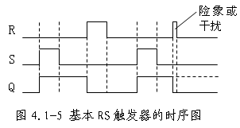
3)功能描述
  ⑥波形图（时序图）

Slide 16
4)特点及应用
基本R-S触发器电路简单
  有两种稳定状态，可相互转换
  输入直接控制，抗干扰能力差
  （可通过条件选通控制提高抗干扰能力）
作用
  可以存储一位二进制数
  构成各种性能更完善的触发器的基础
缺点
  RS之间有约束关系（RS不能同时为0），限制了它的使用

Slide 17
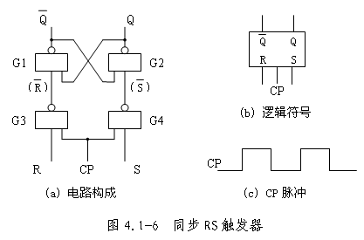
具有选通控制的同步RS触发器
同步RS触发器电路
  G3 G4为选通信号
  CP为选通控制信号
  （通常称为时钟脉冲）
工作分析
  在CP=0期间，G3、G4封锁，输入信号R、S不起作用
  （R=1 S=1，基本触发器状态不变—保持）
  在CP=1期间，G3、G4开通，输入信号可作用于基本触发器
  （R、S经G3、G4反相后变为R、S），其功能与前述基本RS相同
  这种触发器，输入信号是否有效受选通信号CP的电平控制，称之为同步触发器
  逻辑符号中有CP端

Slide 18
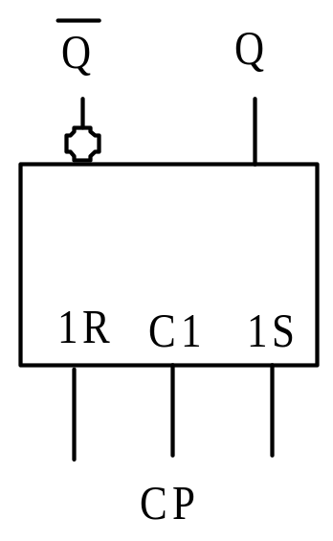

例：画出同步RS触发器的输出波形 。假设Q的初始状态为 0。
Set
Reset
使输出全为1
CP
R
CP撤去后
状态不定
S
Q

Slide 19
4.2 触发器的逻辑功能
1.基本RS触发器
2.同步D触发器
3.JK触发器
4.边沿控制的JK触发器
5.T触发器

Slide 20
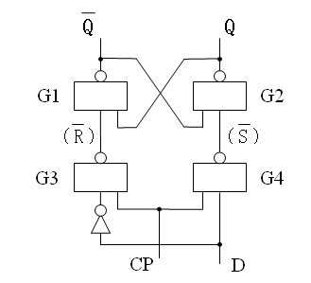
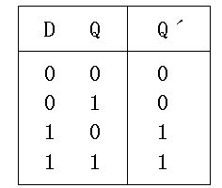
4.2.2 同步D触发器
1. 电路
由同步RS触发器导出
2. 工作分析
在CP=0期间，G3、G4封锁
输入无效，触发器状态不变
在CP=1期间，G3、G4开通
输入有效，触发器状态可变
3.功能描述（在CP=1期间）
①功能表

Slide 21
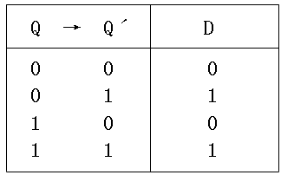
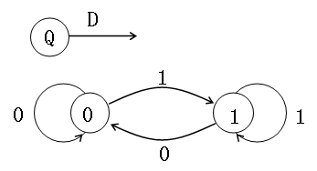
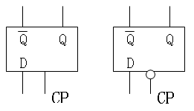
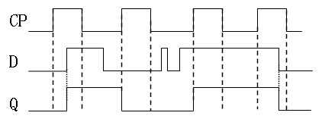
4.2.2 同步D触发器
3.功能描述（在CP=1期间）
②特征方程 Q’=D
③激励表
④状态图
⑤逻辑符号
⑥波形图
激励表
状态图
逻辑符号
波形图

Slide 22
4.2 触发器的逻辑功能
1.基本RS触发器
2.同步D触发器
3.JK触发器
4.边沿控制的JK触发器
5.T触发器

Slide 23
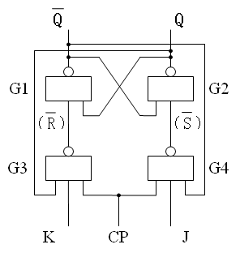
4.2.3 JK触发器
1.电路
由同步RS触发器导出
2.工作分析
CP=0,G3/G4封锁，输入无效，状态不变
CP=1,G3/G4开通，输入有效，状态可变
①J=0,K=0
(R=1,S=1)
Q=0 -> Q’=0
Q=1 -> Q’=1
(保持)
②J=0,K=1
(S=1)
Q=0 -> Q’=0
Q=1 -> Q’=0
(置0)
③J=1,K=0
(R=1)
Q=0 -> Q’=1
Q=1 -> Q’=1
(置1)
Q=0 -> Q’=1
Q=1 -> Q’=0
④J=1,K=1
(取反)

Slide 24
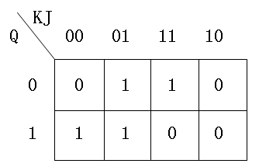

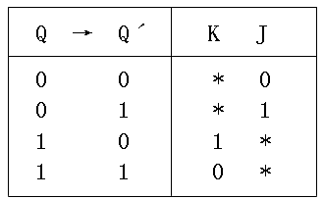
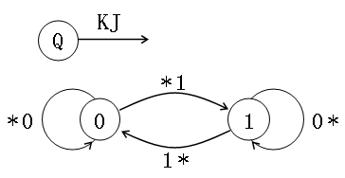
4.2.3 JK触发器
3. 功能描述
①功能表
②特征方程
③激励表
④状态图

Slide 25
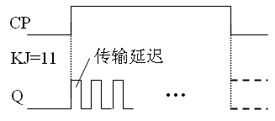
4.2.3 JK触发器
4. 空翻问题
空翻现象：
同一同步控制信号/时钟脉冲作用期间，引起触发器发生两次以致多次翻转的现象，叫空翻。

Slide 26
4.2.4 边沿控制的JK触发器
边沿控制特性
  输入信号仅在CP正跳变（或负跳变）时有效
  可保证在一个CP期间，触发器状态最多变化一次
  实现边沿控制的电路有主从、维阻、集成边沿等
逻辑功能
  输入有效时，触发器的功能与前面讨论的相同
  JK：
  CP 或 CP

Slide 27
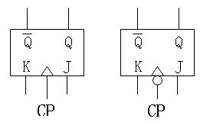
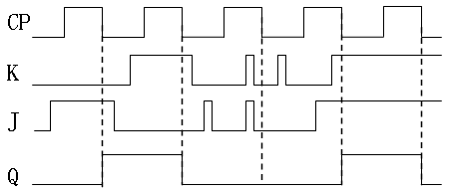
4.2.4 边沿控制的JK触发器
符号表示
工作波形

Slide 28
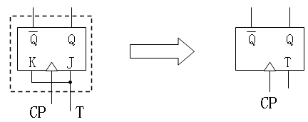
4.2.5 T触发器
将JK的两个输入端连接在一起（J=K=T）即构成T触发器
  显然 Q’=TQ+TQ=T⊕Q
  T=0(J=0,K=0)，Q’=0 保持
  T=1(J=1,K=1)，Q’=Q 取反

Slide 29
4.3 边沿触发器
边沿触发器
  (1)触发器只有在时钟CP某一约定跳变(上跳变或下跳变)到来时，才接收输入数据
  (2)在CP=0及CP=1期间，输入的数据变化不会引起触发器输出状态的变化
  (3)时钟CP的非约定跳变不会引起触发器输出状态的变化

Slide 30
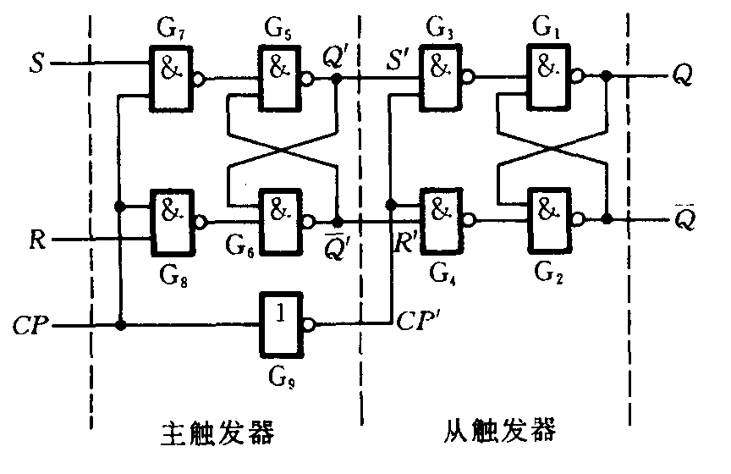
主从触发器
由两级电位触发器(主触发器和从触发器)串联而成
常用主-从触发器
  主从R-S触发器
  主从J-K触发器

Slide 31
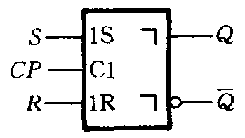
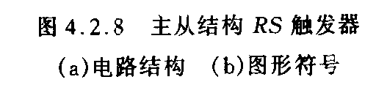
4.3.1 主从RS触发器
（1）结构：
由主、从两个同步RS触发器和一个非门构成。
在CP=1期间，从触发器输出不变，主触发器接收RS的数据
在CP负跳变到来时，主触发器封锁，从触发器接收门打开，使主触发器在CP负跳变前接收的数据传送到从触发器。

Slide 32
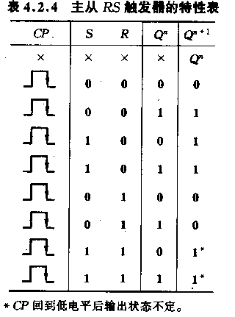

整个触发器为下降沿触发。
缺点：主从触发器本质上是同步触发器，所以CP=1期间，其输出Q’仍随输入的改变而改变，且有约束RS=0。
主从RS触发器
“ ” 表示延迟输出。

Slide 33
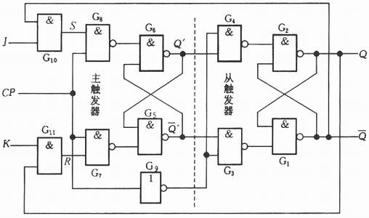
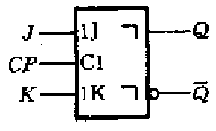
主从J-K 触发器(补充)
为了克服约束RS=0 ，提出JK触发器。
（1）结构：在主从RS触发器基础上，加两条线J、K(S→J, R→K)
（2）原理：
CP=1，主触发器接 收J、K信号；
CP负跳变时，从触发器接收主触发器的状态。
J=K=0, Q^{n+1}= Q^{n}
J=0, K=1, Q^{n+1} = 0
J=1, K=0,
Q^{n+1} = 1
J=K=1, Q^{n+1}=Q^{n}

Slide 34
（3）JK触发器特性表
CP
Q^{n+1}
JK
J
K
Q^{n}
00
01
11
10
Q^{n}
0
0
0
1
1
0 0 0 0
Q^{n}
保持功能
0 0 1 1
1
0
0
1
1
1 0 0 1
1
置 1 功能
1 0 1 1
Q^{n+1}
0 1 0 0
置 0 功能
0
0 1 1 0
1 1 0 1
Q^{n}
计数功能
1 1 1 0

Slide 35
主从JK触发器
例1：画出主从 JK 触发器输出端波形图。
J=K=0时：
保持原状态
J=K=1时：
状态翻转
J=0，K=1时：
状态置0
J=1，K=0时：
状态置1
CP
J
K
Q

Slide 36
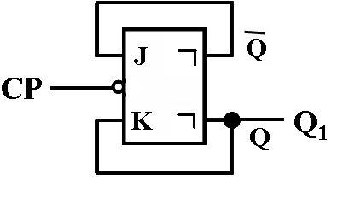
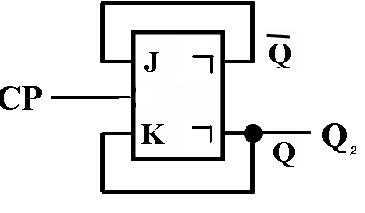
J=K=0时：
保持原状态
例2：假设初始状态 Q _{n} = 0 ，画出Q₁和Q₂ 的波形图。
J=K=1时：
状态翻转
J=0，K=1时：
状态置0
J=1，K=0时：
状态置1
CP
Q₂
Q₁
看懂逻辑符号 ；
熟练使用功能表 。

Slide 37


作业
P117练习四
  2，3，4（Q₃），5 （Q_{d}）

